Slide 1
Управление качеством
Внедрение и сертификация системы качества основа для повышения конкурентоспособности предприятия
Notes:
НАСЛЕДСТВО ИНДУСТРИАЛИЗАЦИИ И ЭПОХИ «БОЛЬШИХ ПРОЕКТОВ»
Уильям Эдвардс Деминг, также Эдвард Деминг (Deming) - ровесник XX века. В 30-е годы, работая в научно-исследовательской лаборатории Министерства сельского хозяйства США, Э. Деминг стал активным разработчиком методов статистического контроля качества. Развивая подход, предложенный известным американским статистиком У. Шухартом для регулирования процессов производства, Э. Деминг распространил применение этих методов на сферу обслуживания, деятельность административных органов.
Работу в государственных учреждениях Э. Деминг совмещал с активной педагогической деятельностью, возглавляя кафедру математической статистики в институте при Министерстве сельского хозяйства США с 1933 г. по 1953 г. Он был почетным профессором 14 колледжей и университетов, в том числе Нью-йоркского университета, где преподавал в течение 30 лет, практически до самой смерти.
При непосредственном содействии д-ра Деминга в годы второй мировой войны Министерство образования США организовало во многих университетах страны восьмидневные курсы интенсивного обучения методам статистического контроля качества сотрудников компаний - подрядчиков Министерства обороны.
Эдвард Деминг - один из основателей Американского общества по контролю качества (ныне Американское общество качества), созданного в 1946 г., ему присуждена одна из самых престижных наград, учрежденных этим обществом, - медаль им. У. Шухарта.
Деминга заслуженно считают одним из создателей японского «чуда», основоположником процесса возрождения японской экономики в послевоенные годы, с его именем связано явление, которое другой известный американский ученый, также немало способствовавший этому процессу, Дж. Джуран назвал «революцией в качестве». Посетив впервые Японию в 1946 г. по заданию научно-экономического отдела Министерства обороны США, Э. Деминг сумел завязать контакты с группой японских статистиков и увлечь их идеей статистического контроля. Вскоре после этого по приглашению Японского союза ученых и инженеров (основан в 1946 г.) и при содействии Японской ассоциации высших управляющих он выступил с циклом лекций по методам статистического контроля качества сначала перед группой специалистов, а затем перед высшими руководителями японских компаний.
Их заслуга в том, что необходимость обучения и внедрения методов статконтроля была моментально осознана. В Японии был организован процесс массированного обучения управляющих всех уровней, научно-технического персонала, рядовых рабочих и служащих компаний этим методам, что стало началом «революции в качестве». С тех пор Э. Деминга регулярно приглашали в Японию для чтения лекций и консультаций, а широкое внедрение в практику фирм методов статистического контроля качества принесло свои плоды в виде существенного улучшения качества продукции, эффективности производства, что и обусловило лидерство Японии в области конкурентоспособности на мировых рынках. В знак признания заслуг Деминга уже в 1951 г. в Японии была учреждена награда его имени, с тех пор присуждаемая ежегодно компаниям за выдающиеся успехи в улучшении качества и отдельным лицам - за существенный вклад в теорию и практику управления качеством.
Деминг вел активную преподавательскую деятельность, опубликовал множество работ, в Японии почитался как национальный герой, а в Соединенных Штатах его имя не было широко известно вплоть до 1980 г. Э. Демингу было 80 лет. К этому моменту отчетливо выявилось отставание США от Японии по многим США проигрывали Японии в конкурентной борьбе по многим видам продукции: японские автомобили, бытовая электроника, оптика наводнили рынок США, зачастую вытесняя американских производителей. Американская экономика испытывала кризис. Резкой критике стали подвергаться теория и практика управления американскими компаниями. Как отмечал Э. Деминг, «поведение управляющих носит реактивный характер. Вы прикасаетесь к горячей печке и отдергиваете руку, но даже кошка умеет это делать». По его мнению, крупные компании в США и Западной Европе были поражены «смертельными болезнями»:
непоследовательность в планировании процесса производства таких видов продукции и услуг, которые находили спрос на рынке, позволяли сохранять позиции компании в бизнесе и обеспечивать работу ее персоналу;
мышление управляющих, ограниченное стремлением получить краткосрочную прибыль. Движимые страхом потерять свою должность и подталкиваемые банкирами и держателями акций компаний, менеджеры думали не о перспективе, а лишь о том, чтобы немедленно получить прибыль: «Большинство высших руководителей американских компаний полагает, что их цель в бизнесе - делать деньги, а не производить продукцию или оказывать услуги»;
балльные системы оценки работы персонала. Управление по целям - зло того же порядка. Это все равно управление на основе количественных показателей. Такой подход к оценкам не стимулирует людей к улучшению системы, он их побуждает действовать в соответствии с принципом: «не раскачивай лодку»;
текучесть кадров управляющих. Управляющие, которые «привязаны корнями» к компании, заинтересованы в повышении качества и эффективности. Но нельзя ожидать проведения такой же политики от управляющих, которые нанимаются на работу на несколько лет, не знают дела глубоко и копируют приобретенный в другом месте управленческий опыт, который может вовсе не подходить для данных конкретных условий;
управление компанией только на основе видимых численных показателей (подсчет денег). Э. Деминг не отрицает важности всех финансовых показателей, но подчеркивает: тот, кто управляет компанией, принимая во внимание только финансовые показатели, может со временем лишиться этой компании, ибо непознанными остаются наиболее важные, количественно неопределимые показатели ее деятельности.
В марте 1979 г. Э. Деминга пригласил на консультацию глава корпорации Нашуа (США) Уильям Конвей. В течение последующих лет в семинарах Э. Деминга приняли участие все служащие компании Нашуа. И она стала первой в США, полностью внедрившей его теорию, благодаря чему ее прибыли заметно возросли. В июне 1980 году по телевидению был показан документальный фильм «Если Япония может, почему не можем мы?». В телепрограмме была предпринята попытка выявить причины неспособности американцев постоянно повышать качество продукции, эффективность производства и удерживать свои конкурентные позиции в мире, а также продемонстрировать последствия этой неспособности. На примере Японии - по контрасту - было показано, как согласованно и совместно, в целях общих национальных интересов работают правительство и промышленные лидеры этой страны.
Наряду с другими видными общественными и государственными деятелями в программе принял участие и мало кому известный в стране Э. Деминг. Для многих зрителей стало большим откровением, что успехи Японии объясняются отнюдь не культурными особенностями, но методами управления качеством, которым обучил японцев американский статистик. Чтобы развеять миф о том, что в плохом качестве и низкой производительности виновны американские рабочие, в программе был показан и опыт корпорации Нашуа, руководство которой к тому времени уже имело намерение внедрить программу качества, разработанную Э. Демингом. Так пробил звездный час доктора Деминга. Вскоре после передачи его пригласила в качестве консультанта корпорация Форд мотор, а затем и Дженерал моторс. В последнее десятилетие своей жизни Э. Деминг работал как никогда напряженно. Наконец, он получил популярность на родине и во многих странах Европы, у него появилось множество учеников и последователей, создал собственную школу управления.
По материалам Википедии – свободной энциклопедии и сайта http://quality.eup.ru

Slide 2
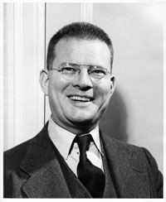
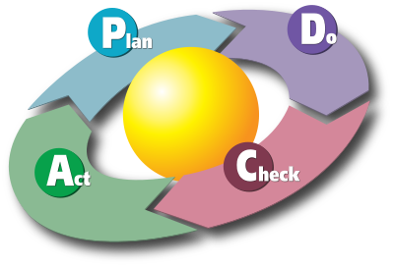
УПРАВЛЕНИЕ КАЧЕСТВОМ ПО ЦИКЛУ ДЕМИНГА
Эдвард Деминг, американский статистик, создатель Американского общества по контолю качества: «Без цели нет системы».
Ввел понятие Total Quality Management (TQM)
Улучшай
Планируй
Планируй – установи цели и разработай план
Выполняй – сделай то, что запланировал
Проверь – измерь свой результат Деминг позднее заменил на «изучи» (study)
Улучшай – измени и улучши свои планы и способы их выполнения
Проверь
Выполняй
Цикл Шухарта-Деминга
Notes:
НАСЛЕДСТВО ИНДУСТРИАЛИЗАЦИИ И ЭПОХИ «БОЛЬШИХ ПРОЕКТОВ»
Уильям Эдвардс Деминг, также Эдвард Деминг (Deming) - ровесник XX века. В 30-е годы, работая в научно-исследовательской лаборатории Министерства сельского хозяйства США, Э. Деминг стал активным разработчиком методов статистического контроля качества. Развивая подход, предложенный известным американским статистиком У. Шухартом для регулирования процессов производства, Э. Деминг распространил применение этих методов на сферу обслуживания, деятельность административных органов.
Работу в государственных учреждениях Э. Деминг совмещал с активной педагогической деятельностью, возглавляя кафедру математической статистики в институте при Министерстве сельского хозяйства США с 1933 г. по 1953 г. Он был почетным профессором 14 колледжей и университетов, в том числе Нью-йоркского университета, где преподавал в течение 30 лет, практически до самой смерти.
При непосредственном содействии д-ра Деминга в годы второй мировой войны Министерство образования США организовало во многих университетах страны восьмидневные курсы интенсивного обучения методам статистического контроля качества сотрудников компаний - подрядчиков Министерства обороны.
Эдвард Деминг - один из основателей Американского общества по контролю качества (ныне Американское общество качества), созданного в 1946 г., ему присуждена одна из самых престижных наград, учрежденных этим обществом, - медаль им. У. Шухарта.
Деминга заслуженно считают одним из создателей японского «чуда», основоположником процесса возрождения японской экономики в послевоенные годы, с его именем связано явление, которое другой известный американский ученый, также немало способствовавший этому процессу, Дж. Джуран назвал «революцией в качестве». Посетив впервые Японию в 1946 г. по заданию научно-экономического отдела Министерства обороны США, Э. Деминг сумел завязать контакты с группой японских статистиков и увлечь их идеей статистического контроля. Вскоре после этого по приглашению Японского союза ученых и инженеров (основан в 1946 г.) и при содействии Японской ассоциации высших управляющих он выступил с циклом лекций по методам статистического контроля качества сначала перед группой специалистов, а затем перед высшими руководителями японских компаний.
Их заслуга в том, что необходимость обучения и внедрения методов статконтроля была моментально осознана. В Японии был организован процесс массированного обучения управляющих всех уровней, научно-технического персонала, рядовых рабочих и служащих компаний этим методам, что стало началом «революции в качестве». С тех пор Э. Деминга регулярно приглашали в Японию для чтения лекций и консультаций, а широкое внедрение в практику фирм методов статистического контроля качества принесло свои плоды в виде существенного улучшения качества продукции, эффективности производства, что и обусловило лидерство Японии в области конкурентоспособности на мировых рынках. В знак признания заслуг Деминга уже в 1951 г. в Японии была учреждена награда его имени, с тех пор присуждаемая ежегодно компаниям за выдающиеся успехи в улучшении качества и отдельным лицам - за существенный вклад в теорию и практику управления качеством.
Деминг вел активную преподавательскую деятельность, опубликовал множество работ, в Японии почитался как национальный герой, а в Соединенных Штатах его имя не было широко известно вплоть до 1980 г. Э. Демингу было 80 лет. К этому моменту отчетливо выявилось отставание США от Японии по многим США проигрывали Японии в конкурентной борьбе по многим видам продукции: японские автомобили, бытовая электроника, оптика наводнили рынок США, зачастую вытесняя американских производителей. Американская экономика испытывала кризис. Резкой критике стали подвергаться теория и практика управления американскими компаниями. Как отмечал Э. Деминг, «поведение управляющих носит реактивный характер. Вы прикасаетесь к горячей печке и отдергиваете руку, но даже кошка умеет это делать». По его мнению, крупные компании в США и Западной Европе были поражены «смертельными болезнями»:
непоследовательность в планировании процесса производства таких видов продукции и услуг, которые находили спрос на рынке, позволяли сохранять позиции компании в бизнесе и обеспечивать работу ее персоналу;
мышление управляющих, ограниченное стремлением получить краткосрочную прибыль. Движимые страхом потерять свою должность и подталкиваемые банкирами и держателями акций компаний, менеджеры думали не о перспективе, а лишь о том, чтобы немедленно получить прибыль: «Большинство высших руководителей американских компаний полагает, что их цель в бизнесе - делать деньги, а не производить продукцию или оказывать услуги»;
балльные системы оценки работы персонала. Управление по целям - зло того же порядка. Это все равно управление на основе количественных показателей. Такой подход к оценкам не стимулирует людей к улучшению системы, он их побуждает действовать в соответствии с принципом: «не раскачивай лодку»;
текучесть кадров управляющих. Управляющие, которые «привязаны корнями» к компании, заинтересованы в повышении качества и эффективности. Но нельзя ожидать проведения такой же политики от управляющих, которые нанимаются на работу на несколько лет, не знают дела глубоко и копируют приобретенный в другом месте управленческий опыт, который может вовсе не подходить для данных конкретных условий;
управление компанией только на основе видимых численных показателей (подсчет денег). Э. Деминг не отрицает важности всех финансовых показателей, но подчеркивает: тот, кто управляет компанией, принимая во внимание только финансовые показатели, может со временем лишиться этой компании, ибо непознанными остаются наиболее важные, количественно неопределимые показатели ее деятельности.
В марте 1979 г. Э. Деминга пригласил на консультацию глава корпорации Нашуа (США) Уильям Конвей. В течение последующих лет в семинарах Э. Деминга приняли участие все служащие компании Нашуа. И она стала первой в США, полностью внедрившей его теорию, благодаря чему ее прибыли заметно возросли. В июне 1980 году по телевидению был показан документальный фильм «Если Япония может, почему не можем мы?». В телепрограмме была предпринята попытка выявить причины неспособности американцев постоянно повышать качество продукции, эффективность производства и удерживать свои конкурентные позиции в мире, а также продемонстрировать последствия этой неспособности. На примере Японии - по контрасту - было показано, как согласованно и совместно, в целях общих национальных интересов работают правительство и промышленные лидеры этой страны.
Наряду с другими видными общественными и государственными деятелями в программе принял участие и мало кому известный в стране Э. Деминг. Для многих зрителей стало большим откровением, что успехи Японии объясняются отнюдь не культурными особенностями, но методами управления качеством, которым обучил японцев американский статистик. Чтобы развеять миф о том, что в плохом качестве и низкой производительности виновны американские рабочие, в программе был показан и опыт корпорации Нашуа, руководство которой к тому времени уже имело намерение внедрить программу качества, разработанную Э. Демингом. Так пробил звездный час доктора Деминга. Вскоре после передачи его пригласила в качестве консультанта корпорация Форд мотор, а затем и Дженерал моторс. В последнее десятилетие своей жизни Э. Деминг работал как никогда напряженно. Наконец, он получил популярность на родине и во многих странах Европы, у него появилось множество учеников и последователей, создал собственную школу управления.
По материалам Википедии – свободной энциклопедии и сайта http://quality.eup.ru

Slide 3
Новый путь производства (из книги Деминга «Выход из кризиса»)
Шагами в этом цикле являются:
1. Разработай продукт;
2. Изготовь его, проверь на производственной линии и в лабораториях;
3. Поставь на рынок;
4. Проверь его в работе, узнай, что о нем думает потребитель, пользователь и почему «не потребители» не нашли его.
Именно по такому непрерывному циклу осуществляется обеспечение требуемого качества и управ­ление им, а также дальнейшее его улучшение.

Slide 4
принципы постоянного улучшения при решении любых проблем
Деятельность руководителя по улучшению качества включает четыре этапа:
1) наблюдение (руководитель собирает информацию о деятельности своего подразделения, определяет, какие изме­нения в этой области необходимы);
2) разработка мероприятия (руководитель решает, какие организационные меры он должен принять, как вовлечь в эту работу подчиненных, какие меры по их мотивации он должен использовать);
3) внедрение (руководитель наблюдает за ходом внедре­ния, контролирует действия подчиненных, собирает информа­цию для выполнения следующего этапа);
4) анализ (руководитель анализирует результаты внедре­ния, накапливает опыт для следующего этапа наблюдения).

Slide 5
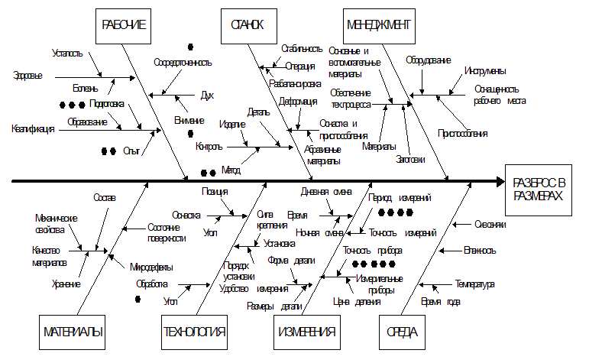
Причинно-следственные диаграммы исикавы
.
Notes:
Стандарты ISO на системы менеджмента – пример институционализации технологии функционирования процессного производства
Европейская стандартизация качества в ее современном понимании зародилась в предвоенной Великобритании, когда остро встал вопрос о контроле качества производства бомб и снарядов. Стандарты ISO имеют предшественником британский промышленный стандарт BS 5750, который в 1987 году стал первым стандартом ISO, получившим в дальнейшем столь широкое распространение. Основная терминология и положения стандартизации менеджмента качества были разработаны к 1994 году. В 2000 году они были пересмотрены. В частности, помимо процессов разработки, производства и сбыта продукции, сертификации стали подлежать процессы оказания услуг. В 2008 году стандарт 9001 претерпел ряд несущественных изменений в сторону еще большей «генерализации», была сделана очередная попытка сделать однозначными и прозрачными основные термины.
Организация международной сертификации по стандартам ISO серии 9000 является примером успешной институционализации управленческой технологии. За последние 25 лет создана не только система собственно документов (текстов стандартов), но и системы сертификации, аккредитации, обучения. Аудиты, или проверки, организаций-соискателей на получение сертификата проводятся только уполномоченными организациями – органами сертификации. Органы сертификации являются сервисными организациями, которые обучают сотрудников компаний-клиентов «науке исоизации» и проводят ежегодные проверки. Существует несколько международных органов сертификации, оперирующих в глобальном масштабе, оборот которых исчисляется сотнями миллионами долларов. В России известны Lloyd Register со штаб-квартирой в Лондоне, англо-французский Bureau Veritas, немецкий TUV, норвежский Det Norske Veritas, швейцарский SGS. Lloyd Register и Bureau Veritas были учреждены соответственно в XVIII и XIX веках. Другие органы сертификации также существовали задолго до появления ISO. Они были учреждены для осуществления независимых проверок весового и лабораторного оборудования, состояния морских и воздушных судов, строительных объектов, качества сельхозпродукции и других видов экспертиз. Когда появилась необходимость в сертификации стандартов ISO, эти организации стали проверять и системы менеджмента.
В органах сертификации работают аудиторы систем менеджмента качества и других систем, отраслевых и функциональных стандартов. которые должны пройти подготовку и получить документ установленного образца, удостоверяющий их квалификацию и право на проведение аудитов. Для этого была создана еще одна международная организация – International Register of Certified Auditors (IRCA), которая является не только регистрирует аудиторов, но и предоставляет услуги по их обучению и аккредитации.
Аккредитация самих органов сертификации проводится т.наз. «органами аккредитации». Среди наиболее известных: UKAS (Великобритания), ANAB (США), COFRAC (Франция), DAR (Германия). Буква «А» в их названии означает «accreditation». Эти организации осуществляют независимую экспертизу органов сертификации, то есть проверяют проверяющих. Выдавать сертификаты ISO 9001 международного образца имеют право лишь те органы сертификации, которые аккредитованы в указанных выше системах аккредитации.
С конца 1980-х годов сертификация, которая до этого была частью интеграционного процесса для выстраивания технологических цепочек в оборонных отраслях и позволяла унифицировать требования к производствам международных корпораций, становится частью идеологической доктрины стран ЕС по выстраиванию неторговых барьеров для развивающихся государств. В 1990-е годы объектом «исоизации» становятся страны бывшего СССР, в первую очередь Россия с ее огромным, в те годы, военно-промышленным потенциалом.
Сертификаты выдаются не на продукцию, услуги, технологию, оборудование, тару или упаковку, а на способ организации деятельности . Они удостоверяют то, что весь процесс последователен, логичен, он документируется, отслеживается, его результаты могут быть измерены.
Сертификаты имеют срок действия 3 года. В течение этого срока ежегодно орган сертификации проводят аудиты системы менеджмента качества или других систем менеджмента организации-клиента.
В России существует национальный стандарт ГОСТ Р ИСО 9000. Юридически этот стандарт является аналогом стандарта ISO 9000, однако из-за отсутствия прозрачной и непредвзятой процедуры аккредитации и сертификации этот стандарт не признается за рубежом. В основном, его получают иностранные производители для выхода на российский рынок и отечественные организации, для которых сертификат является «пропуском» для участия в тендерах.
Точной статистики выданных сертификатов не ведется. По нашим оценкам, к 2010 году сертификаты на соответствие стандартам ISO серии 9000 получили более миллиона организаций по всему миру, как частные, так и государственные. Отрасли различны, тем не менее, доминируют производственные и строительные предприятия. В России сертифицированы порядка 5 тыс. организаций, большая часть из которых имеет сертификат ГОСТ Р ИСО 9001.
В последние 15 лет в мире ведется широкая кампания по сертификации на соответствие стандартам ISO 9000 (системы менеджмента качества) и ISO 14000 (системы экологического менеджмента). В России, кроме того, начинает активно применяться бывший британский стандарт OHSAS 18000 (иногда пишется как OH&S) на системы менеджмента охраны труда и техники безопасности (или профессиональной безопасности и здоровья). С 2008 года этот стандарт в упрощенном и переработанном виде стал частью корпуса стандартов ISO. Для пищевых производств актуальным является HASSP 22000 (системы менеджмента пищевой безопасности).
Сертифицироваться по отраслевым стандартам в авиационной, автомобильной, нефтегазовой отраслях, энергетике российские компании вынуждает потребность в международном партнерстве. В последние 10 лет, в связи с выходом российских компаний на международные рынки и акционирование, стал востребованным стандарт SA 8000 (социальная ответственность).
Таким образом, соответствие стандартам ISO не является столь уж «добровольным», как это записано в документации этой организации. Стандарты ISO – это пример рамочного управления через организацию документальных входных барьеров в международное сообщество развитых стран. А стандартизация – пример института, который постепенно замещает советский институт ГОСТов.

Slide 6
Диаграммы строят, соблюдая следующие условия:
1) диаграмму строит группа неруководящих работников;
2) применяется принцип анонимности высказываний;
3) на экспертизу выделяется ограниченное время;
4) найденное решение должно вознаграждаться.
Она позволяет выявить причины таких дефектов и сосредо­точиться на устранении этих причин. При этом анализируются четыре основных причинных фактора: человек, машина (обору­дование), материал и метод работ.
Notes:
И советская, и западная стандартизация производственных процессов обязана своим возникновением военно-промышленного комплексу. «Оборонка» нет-нет, да и заставит вспомнить о себе. Если вам приходилось ездить на поезде в западном направлении, то вы могли заметить, что в Бресте поезд стоит более двух часов, а в Чопе – больше трех. Это связано с тем, что ширина железнодорожной колеи за границами бывшего СССР меняется. Приходится краном поднимать вагоны и переносить на другую платформу. Так что советская граница, проходящая по железной дороге, до сих пор «на замкé». Диаметр советских макарон «удивительным» образом совпадал с диаметром пуль (заводы все были двойного назначения). Или возьмем электротехнику. Еще 10-15 лет назад, покупая иностранный бытовой электроприбор, вы не сразу могли начать его использовать – не подходила ширина российской розетки, которая соответствовала ГОСТу, а вовсе не стандарту Международной электротехнической комиссии. А эта комиссия была создана еще в 1906 году ведущими европейскими промышленниками, которые тогда готовились к войне. Именно на базе МЭК в 1946 году была создана Международная организация по стандартизации – та самая ISO, чьим стандартам в области систем менеджмента российские организации сейчас пытаются соответствовать.

Slide 7
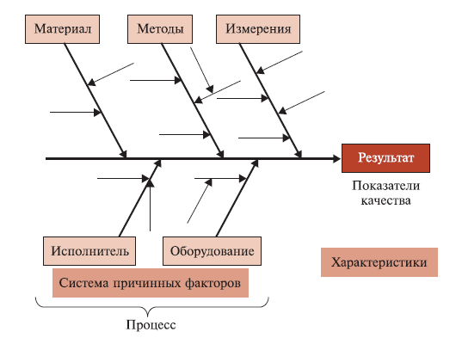
В сфере производства продукции действует «принцип 5М», т. е. в качестве «крупных» выступают следующие пять «костей»

Slide 8
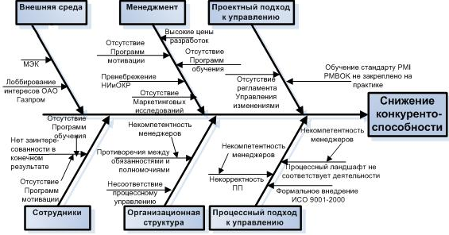
определение причин снижения конкурентоспособности продукции предприятия в разрезе управления предприятием

